Slide 1
机器学习导论 从PPT到Python

Slide 2
人工智能和机器学习
机器学习和数学
机器学习的应用

Slide 3
第一章

Slide 4
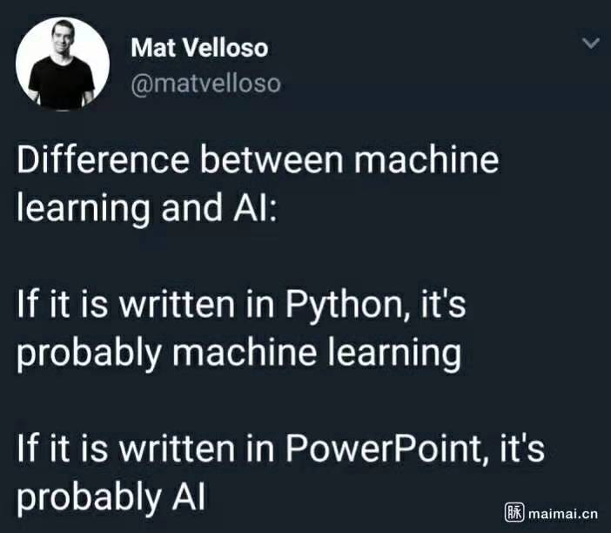
机器学习和
人工智能
的区别

Slide 5
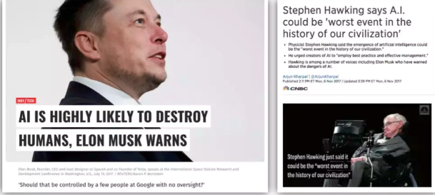
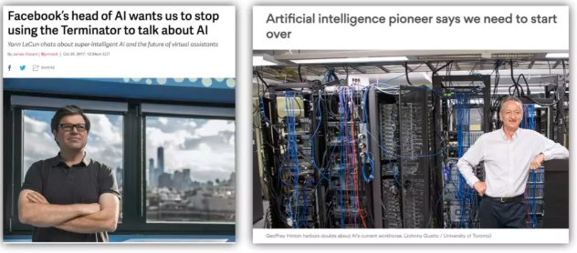
什么是人工智能
AGI VS AI

Slide 6
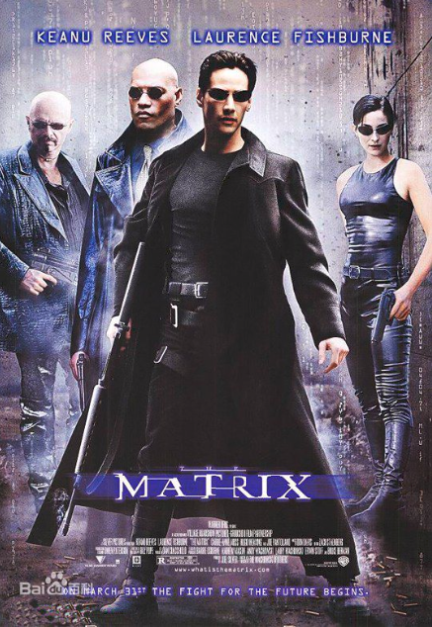


通用人工智能人工智能（Artificial General Intelligent ）
《骇客帝国》
《超严骇客》
《西部世界》
《黑镜》

Slide 7
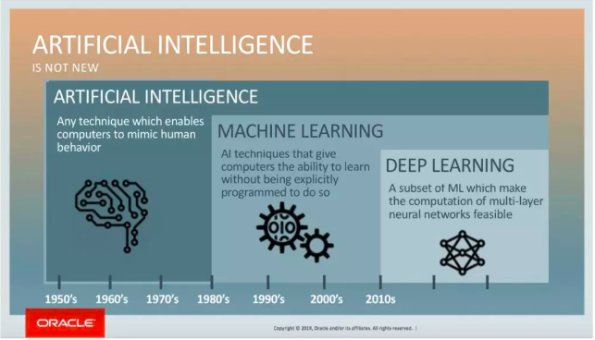
人工智能技术
只要能让计算机模拟人类行为的技术，都叫人工智能

Slide 8

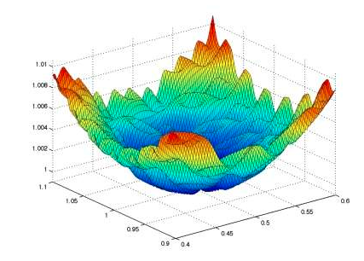
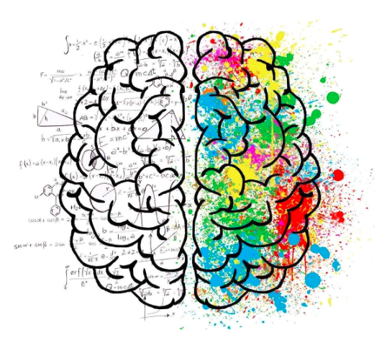
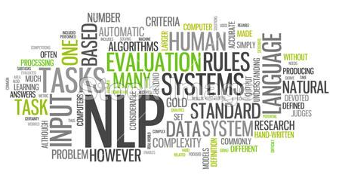
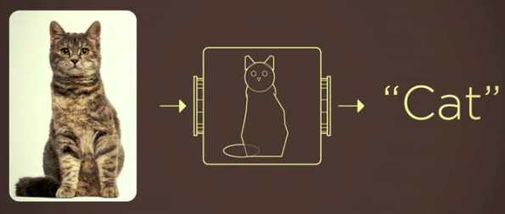
人工智能的分类领域
语音识别
模式识别
自然语言处理
图像识别

Slide 9
人工智能的分类领域
图像识别应用领域
自动驾驶 -> 深度神经网络/图像识别/模式识别 ->特斯拉，
百度
陕西汽车控股集团有限公司（本土）
图像识别/图像处理 -> 深度神经网络/LSTM -> 学科网
华为,Oppo（本土）
大疆（本土）
工业自动化 -> 机器学习/图像识别 -> 三一重工，长安大学（本土）
光学影像 -> 深度学习/模式识别 -> 西工大博士 李学龙教授（本土）
等等….

Slide 10
人工智能的分类领域
NLP应用领域
（大）数据分析 -> 大数据（Hadoop/Spark/MR, 深度学习/LSTM, NLP）-> 字节跳动（互联网），
汇丰（本土）
华为
文本分析 -> 模式识别/NLP/LSTM -> 爱彼迎，大众点评
SAP（本土）
等等….

Slide 11
人工智能的分类领域
语音识别应用领域
个人助手 -> 深度学习 -> 苹果（Siri），微软（Cortana）
自动话务员 -> 深度学习/模式识别/LSTM -> 科大讯飞
声纹识别 -> 深度学习/LSTM -> SpeakIn

Slide 12
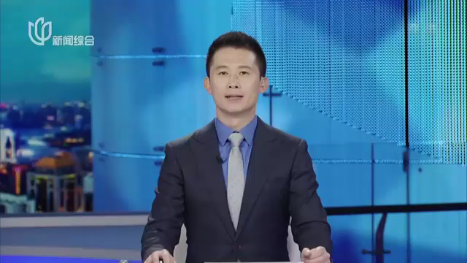
人工智能的分类领域

Slide 13

人工智能的分类领域

Slide 14
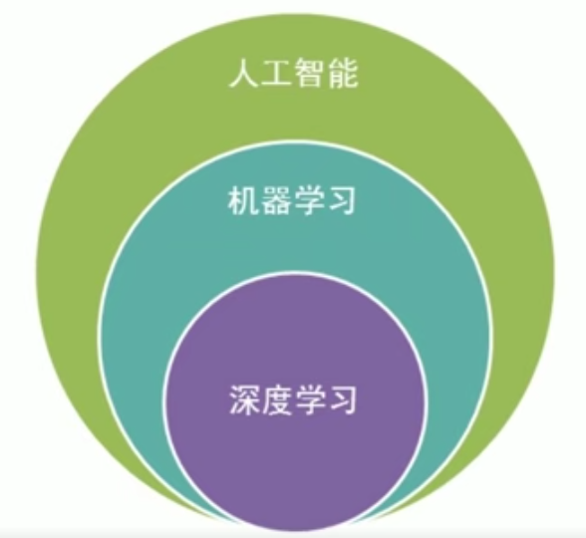
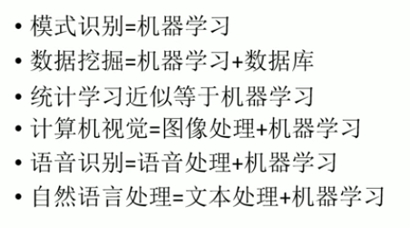
机器学习与人工智能
机器学习是现阶段人工智能的核心技术，是通过统计学原理，来对数据进行分析与建模

Slide 15
机器学习的基本方法 – 数据训练
逻辑推理和数据训练
机器学习的基本思想是通过大量数据的学习，找到一定的规律（这个规律就叫做模型），当有新数据出现时，把新数据带入模型
优点：
（1）速度快
（2）高度抽象化，简单易用
缺点：
（1）极度依赖数据
（2）模型的好坏至关重要

Slide 16
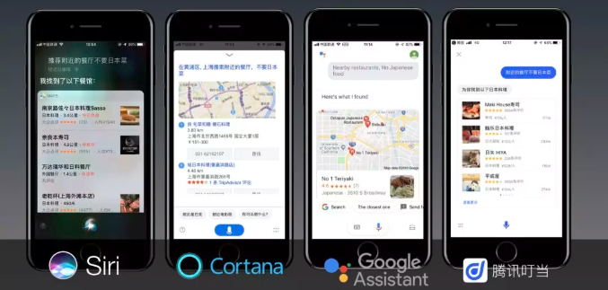
机器学习的第一个难点：不要日本菜

Slide 17
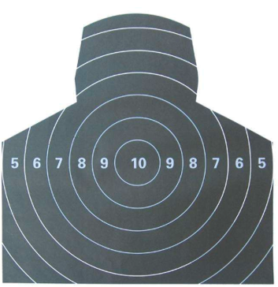
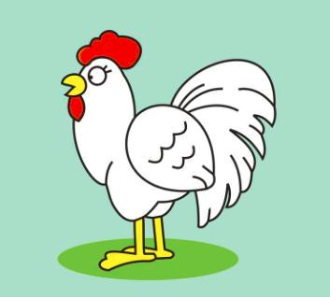
三体里的“射手”和“农场主”（罗素鸡）
现阶段的主流的基于统计的人工智能算法，是通过大量的案例，靠对数据的特征进行归类，来实现识别效果。这个做法，就是罗素鸡。

Slide 18
如何克服这个问题？
答案：深度学习和强化学习！
深度学习和普通机器学习的区别：通过更高的复杂度，加强了让机器自我归纳总结的能力，并且通过规则的设计，让算法的扩展性更大
普通机器学习算法：一般就一个公式，一层推导，比较直接
深度学习算法：多个公式，多层推导，层层递进
强化学习和普通机器学习的区别：强化学习模拟人的认知过程，加入评价体系
Notes:
类比：投标 追女生

Slide 19
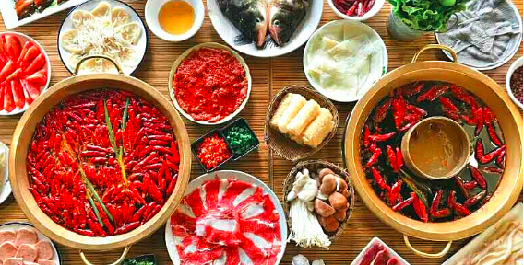
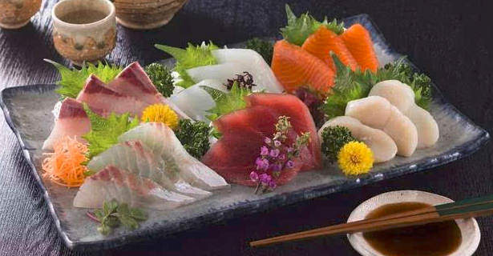
机器学习的第二个难点：四川火锅和日料
A. “四川火锅比日料更好，因为它很辣”
B. “四川火锅比日料更好，因为它不辣”
Q: “它“指的是谁？

Slide 20
机器学习的基本步骤
训练数据
学习算法
需要预测的值
f(x)
预测的结果

Slide 21
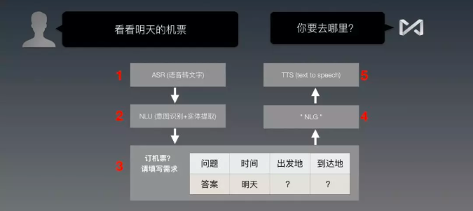
一个语音识别项目的流程：“填槽”（Slot Filling）

Slide 22
第二章

Slide 23
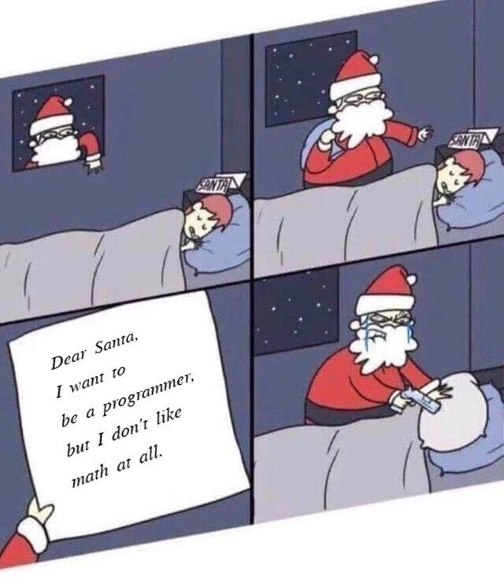
机器学习需要数学吗？
数学不仅是计算工具，更重要的是，他是一种语言
高斯分布函数与导数

Slide 24
机器学习主要涉及的数学知识
高等数学
线性代数
概率论与数理统计
不要怕，不是整本书，只是部分章节，而且是最基础的章节

Slide 25
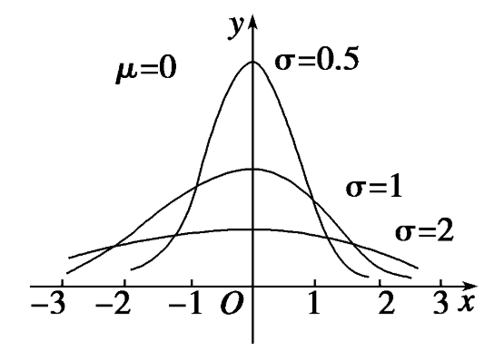
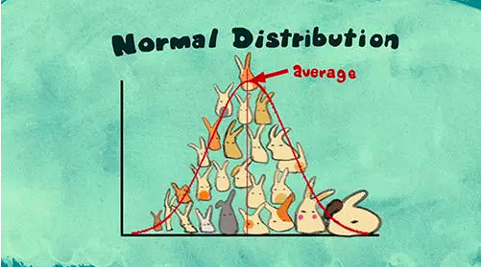
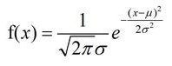
概率与高斯分布函数
概率： 上帝的骰子
中心极限定理与高斯分布函数
中心极限定理：
在自然界与生产中，一些现象受到许多相互独立的随机因素的影响，如果每个因素所产生的影响都很微小时，总的影响可以看作是服从正态分布的

Slide 26
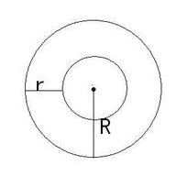
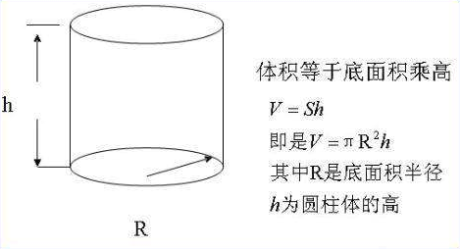
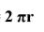
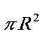
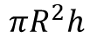
导数
在维度间描述趋势的语法
周长公式：
面积公式：
体积公式：
$$πR^{2}h$$

Slide 27
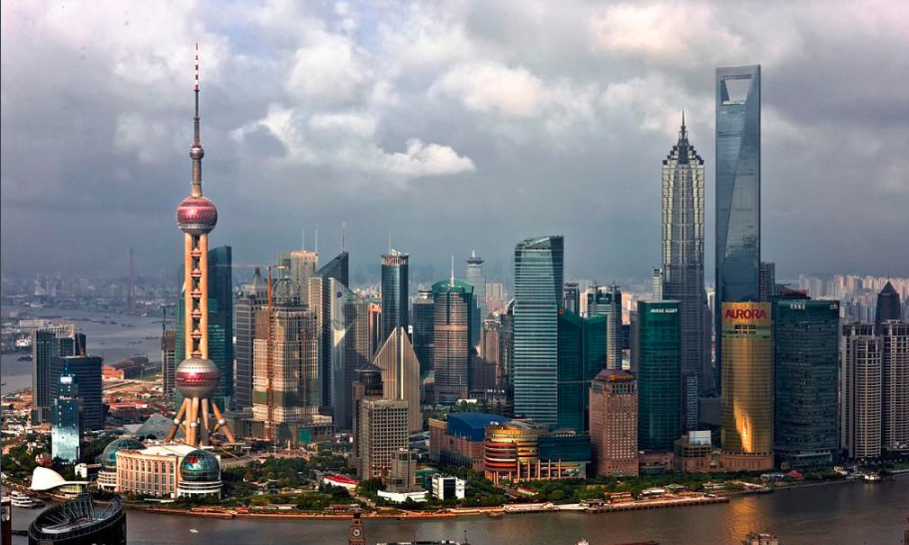
第三章 就业
西安 or 一线城市
大企业 or 小企业
实习生

Slide 28
第三章 就业
西安：
通信企业：华为，中兴
外企：三星，SAP，Thoughtworks，埃森哲，汇丰
互联网：易点天下
民企：三一重工（西咸新区），陕汽（高陵）

Slide 29
第三章 就业
就业方向：
大数据分析师
机器学习工程师
算法工程师
深度学习工程师
图像处理/NLP/语音识别工程师
学业方向：
博士

Slide 30
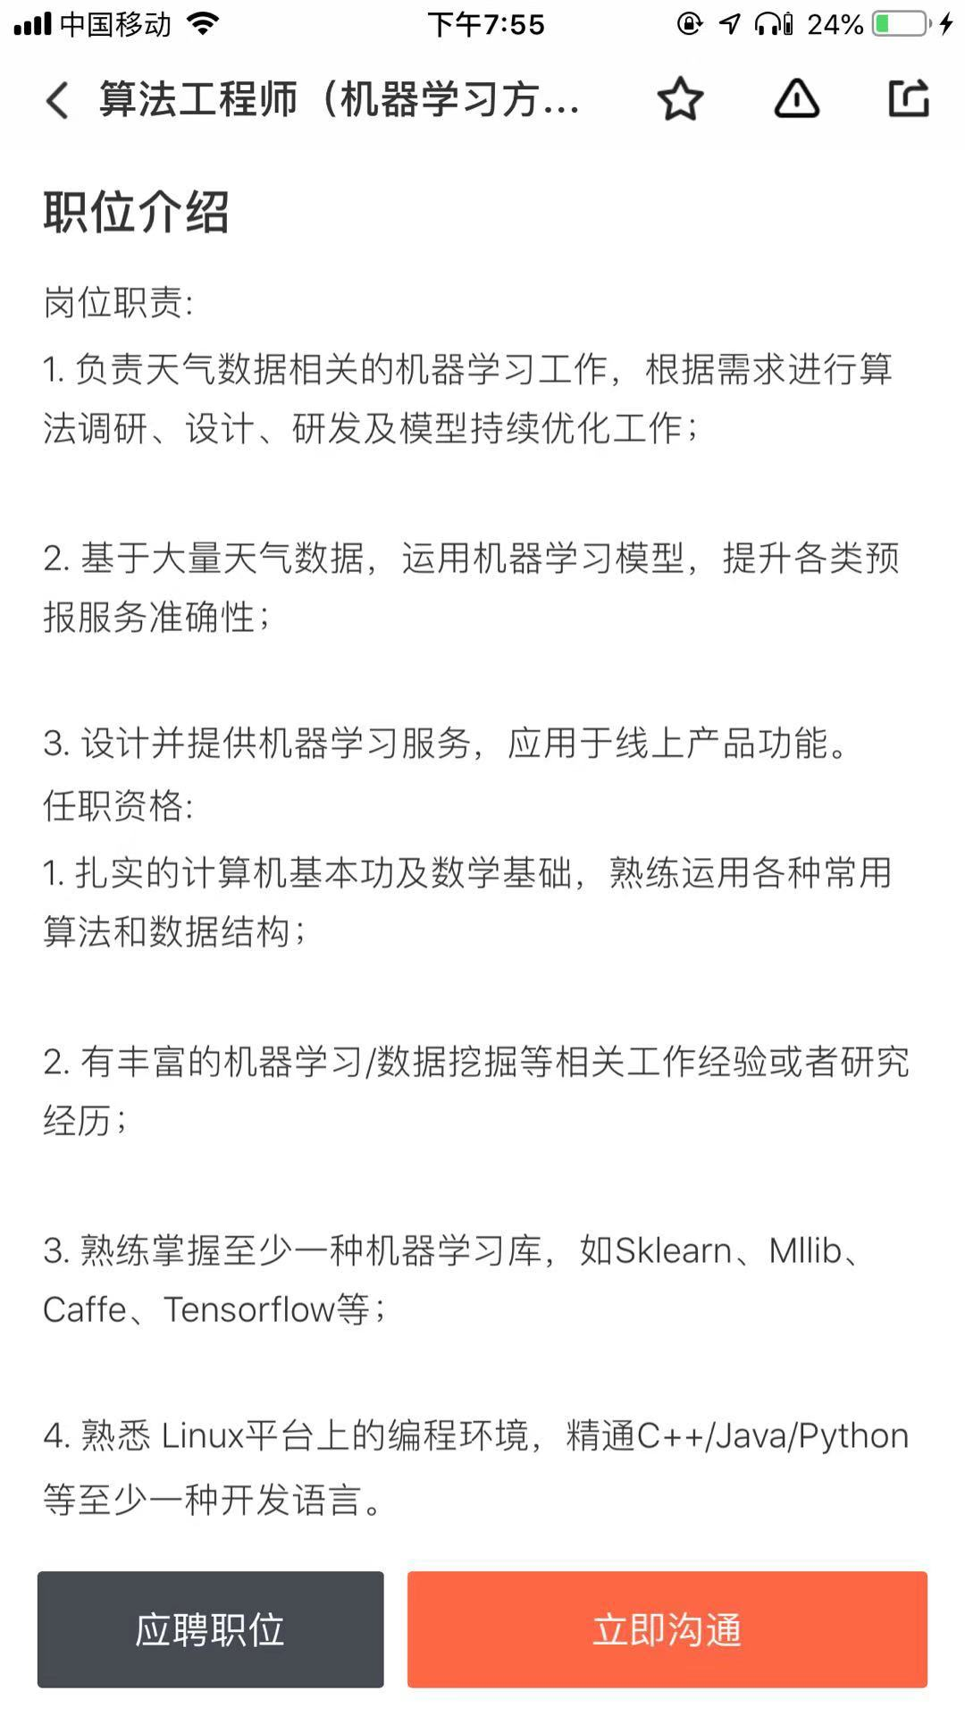
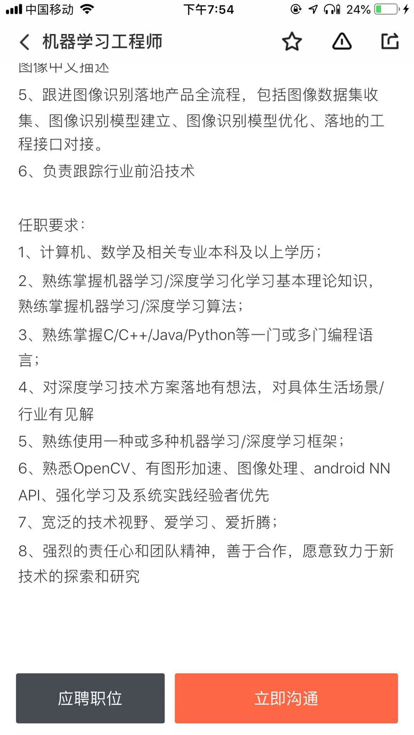
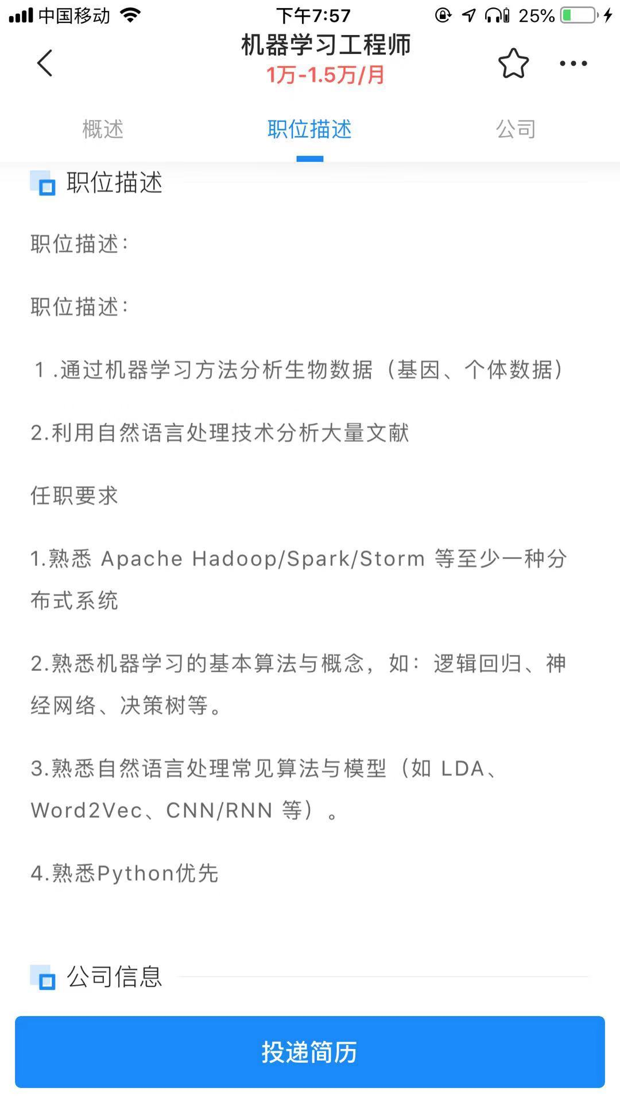
第三章 机器学习就业的现状

Slide 31
第三章 就业
找工作准备：
1. 准备两个拿的出手的项目
2. 刷题
LeetCode

Slide 32
第四章 作业
刷题： 每天两道题（需要把思路写下来）
非机器学习编程作业： 我每周给你们一道企业面试题，只要做出来就行，可以网上查
机器学习的编程作业
阅读材料
奖励：35 x 人头 x 2

Slide 33
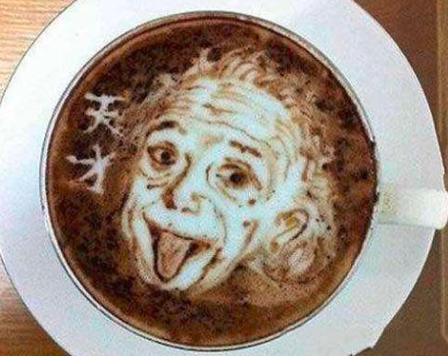
Thank you.

